Slide 1

Akademia ASP.NET MVC
Spotkanie 1

Slide 2
Co to jest ASP.NET
ASP.NET to platforma Microsoftu służąca do tworzenia aplikacji, które pracują na serwerze i komunikują się z użytkownikiem poprzez przeglądarkę (ASP.NET MVC) lub innego klienta HTTP (ASP.NET WEBAPI)

Slide 3
Wzorzec MVC
M znaczy Model:
„zrzut” struktury naszej bazy danych. Pliki posiadają rozszerzenie .cs i są normalnymi klasami.

Slide 4
Wzorzec MVC
V znaczy „View” - odpowiada są za wyświetlenie danych dostarczonych przez kontroler. Nie ważne w tym miejscu jest skąd te dane się wzięły i jaka logika za nimi stoi, ma tylko je wyświetlić. Tutaj panuje HTML i CSS, by określić stylistykę strony, ale finalny kod który widzi użytkownik powstaje przy użyciu silnika Razor lub ASPX (Razor jest nowszy, dlatego będziemy właśnie niego używać).

Slide 5
Wzorzec MVC
C znaczy Controller – pośrednik między modelem a widokiem: przyjmuje dane z bazy danych i widoku, obrabia je, analizuje

Slide 6
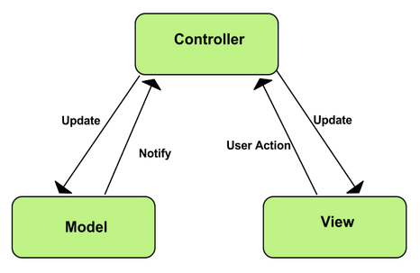
Wzorzec MVC

Slide 7
Ale po co?
Taka izolacja jest znana jako zasada separacji zadań (ang. separation of concerns) lub luźne powiązania. Wszystkie aspekty architektury MVC — a tym samym platformy ASP.NET MVC — mają na celu rozdzielenie poszczególnych części aplikacji.

Slide 8
Po co tak sobie utrudniać życie?
Krótkoterminowo wydaje się to nadmiernym kombinowaniem i komplikowaniem, jednak w miarę rozwoju projektu coraz bardziej uświadamiamy sobie, że to znacznie ułatwia życie i rozwiązuje wiele problemów. Później samo wchodzi w krew ;)

Slide 9
A konkrety?
ponieważ komponenty aplikacji bezpośrednio nie są zależne od siebie mogą być szybko zastąpione lub zamienione
Rozbijanie problemów na mniejsze kawałki ułatwia testowanie i debugowanie

Slide 10
GIT
System kontroli wersji (ang. version/revision control system) – oprogramowanie służące do śledzenia zmian głównie w kodzie źródłowym oraz pomocy programistom w łączeniu zmian dokonanych w plikach przez wiele osób w różnym czasie.
Źródło: wikipedia.org

Slide 11


Jak i gdzie?

Slide 12
Domyślna kolejność
ADD -> COMMIT → PULL → PUSH

Slide 13
Po co mi Git, jeśli pracuję w pojedynkę?
Awaria komputera
Chęć pracy na innym komputerze
Możliwość łatwego powrotu do poprzednich wersji
Może się ktoś dołączy ;)
Warto wyrabiać dobre nawyki do przyszłej pracy

Slide 14
Zadanie domowe
Zainstaluj SourceTree
Załóż konto na bitbucket
Utwórz repozytorium
Sklonuj je na dysk
Utwórz w nim projekt ASP.NET MVC
Zcomittuj na swoje repo :)

